Slide 1

Rede Nossa São Paulo
Fundada em 15 de maio de 2007.
Missão
Construção de uma força política, social e econômica para comprometer a sociedade e sucessivos governos com uma agenda para uma São Paulo justa e sustentável
A atuação da RNSP é baseada em 4 grandes eixos:
Programa de indicadores e metas
Acompanhamento cidadão
Educação cidadã
Mobilização cidadã
É também a Secretaria Executiva da Rede Social Brasileira por Cidades Justas e Sustentáveis e do Programa Cidades Sustentáveis

Slide 2

Observatório Cidadão Nossa São Paulo
Banco virtual que disponibiliza um conjunto de indicadores sociais, ambientais, econômicos, políticos e culturais sobre a cidade de São Paulo em cada uma de suas 31 subprefeituras e nos 96 distritos da cidade, que serão constantemente atualizados, avaliados e divulgados para toda a sociedade.
www.nossasaopaulo.org.br/observatorio
Notes:
2

Slide 3

Emenda à Lei Orgânica do Município – nº 30
O Projeto de Lei foi apresentado pelo Movimento Nossa São Paulo à Câmara Municipal. Compromete os sucessivos prefeitos a apresentarem um programa detalhado de governo, com metas claras a serem executadas durante a gestão (quatro anos). A ideia é que o Programa de Metas seja detalhado por subprefeituras e distritos.
Aprovada na Câmara Municipal de São Paulo em 2008 – a cidade foi a primeira do país a ter a Lei das Metas aprovada e colocada em prática.

Slide 4
EMENDA Nº 30 À LEI ORGÂNICA DO MUNICÍPIO DE SÃO PAULO
(PROJETO DE EMENDA À L.O.M. Nº 08/07)
(LIDERANÇAS PARTIDÁRIAS)
Acrescenta dispositivo à Lei Orgânica do Município de São Paulo, instituindo a obrigatoriedade de elaboração e cumprimento do Programa de Metas pelo Poder Executivo.
A CÂMARA MUNICIPAL DE SÃO PAULO promulga:
Art. 1º Fica acrescentado ao art. 69 da Lei Orgânica do Município de São Paulo o artigo 69-A, com a seguinte redação:
"Art. 69-A. O Prefeito, eleito ou reeleito, apresentará o Programa de Metas de sua gestão, até noventa dias após sua posse, que conterá as prioridades: as ações estratégicas, os indicadores e metas quantitativas para cada um dos setores da Administração Pública Municipal, Subprefeituras e Distritos da cidade, observando, no mínimo, as diretrizes de sua campanha eleitoral e os objetivos, as diretrizes, as ações estratégicas e as demais normas da lei do Plano Diretor Estratégico.

Slide 5
§ 1º O Programa de Metas será amplamente divulgado, por meio eletrônico, pela mídia impressa, radiofônica e televisiva e publicado no Diário Oficial da Cidade no dia imediatamente seguinte ao do término do prazo a que se refere o "caput" deste artigo.
§ 2º O Poder Executivo promoverá, dentro de trinta dias após o término do prazo a que se refere este artigo, o debate público sobre o Programa de Metas mediante audiências públicas gerais, temáticas e regionais, inclusive nas Subprefeituras.
§ 3º O Poder Executivo divulgará semestralmente os indicadores de desempenho relativos à execução dos diversos itens do Programa de Metas.
§ 4º O Prefeito poderá proceder a alterações programáticas no Programa de Metas sempre em conformidade com a lei do Plano Diretor Estratégico, justificando-as por escrito e divulgando-as amplamente pelos meios de comunicação previstos neste artigo.

Slide 6
§ 5º Os indicadores de desempenho serão elaborados e fixados conforme os seguintes critérios:
a) promoção do desenvolvimento ambientalmente, socialmente e economicamente sustentável;
b) inclusão social, com redução das desigualdades regionais e sociais;
c) atendimento das funções sociais da cidade com melhoria da qualidade de vida urbana;
d) promoção do cumprimento da função social da propriedade;
e) promoção e defesa dos direitos fundamentais individuais e sociais de toda pessoa humana;
f) promoção de meio ambiente ecologicamente equilibrado e combate à poluição sob todas as suas formas;
g) universalização do atendimento dos serviços públicos municipais com
observância das condições de regularidade; continuidade; eficiência,
rapidez e cortesia no atendimento ao cidadão; segurança; atualidade com
as melhores técnicas, métodos, processos e equipamentos; e modicidade
das tarifas e preços públicos que considerem diferentemente as
condições econômicas da população.

Slide 7
§ 6º Ao final de cada ano, o Prefeito divulgará o relatório da execução do Programa de Metas, o qual será disponibilizado integralmente pelos meios de comunicação previstos neste artigo."
Art. 2º Ficam acrescentados ao art. 137 da Lei Orgânica Municipal os §§ 9º e 10, com as seguintes redações:
"§ 9º As leis orçamentárias a que se refere este artigo deverão incorporar as prioridades e ações estratégicas do Programa de Metas e da lei do Plano Diretor Estratégico.
§ 10. As diretrizes do Programa de Metas serão incorporadas ao projeto de lei que visar à instituição do plano plurianual dentro do prazo legal definido para a sua apresentação à Câmara Municipal."
Art. 3º Esta emenda à Lei Orgânica do Município de São Paulo entra em vigor na data de sua publicação.
Publicada na Secretaria Geral Parlamentar da Câmara Municipal de São Paulo, em 26 de fevereiro de 2008.

Slide 8
Lei do Programa de Metas
Objetivos principais:
Aprimorar o planejamento e gestão para os 4 anos
de mandato do eleito;
Vincular promessas da campanha eleitoral ao
programa efetivo de governo;
Proporcionar plenas condições de monitoramento, fiscalização e controle social sobre a execução das
políticas públicas.

Slide 9
Cidades no Brasil já aprovaram a emenda:
Amazonas: Manaus
Bahia: Euclides da Cunha, Eunápolis, Ilhéus
Espírito Santo: Vitória
Goiás: Anápolis
Maranhão: Timbiras
Mato Grosso do Sul: Dourados
Minas Gerais: Belo Horizonte, Betim, Formiga, Ipatinga e Ouro Branco
Pará: Abaetetuba
Paraíba: João Pessoa
Rio de Janeiro: Niterói, Rio de Janeiro, Teresópolis
Rio Grande do Sul: Carazinho
Santa Catarina: Florianópolis
São Paulo: Barra Bonita, Bragança Paulista, Campinas, Cosmópolis, Fernandópolis, Ilha Bela, Itapeva, Louveira, Mauá, Mirassol, Penápolis, Ribeirão Bonito, São Carlos, São José do Rio Preto, São Paulo, Taubaté, Jaboticabal, Holambra e Jundiaí

Slide 10
Propostas de Emenda à Constituição
PEC 10/2011 e PEC 52/2011: propõem a implantação do Plano de Metas para todos os prefeitos, governadores e presidente da República.
PROPOSTA DE EMENDA À CONSTITUIÇÃO Nº 10, DE 2.011
(Do Sr. Luiz Fernando Machado e outros)
Altera os arts. 28, 29 e 84 da Constituição Federal para instituir a obrigatoriedade de elaboração e cumprimento do plano de metas pelo Poder Executivo municipal, estadual e federal, com base nas propostas da campanha eleitoral.
PROPOSTA DE EMENDA À CONSTITUIÇÃO Nº 52, DE 2011.
(Do Sr. Paulo Teixeira e outros)
Altera os artigos 48 e 84 da Constituição Federal, prevendo a obrigatoriedade de apresentação do Programa de Metas e Prioridades para os governos federal, estaduais e municipais.

Slide 11

Rede Social Brasileira por Cidades Justas e Sustentáveis
A rede é composta por organizações apartidárias e inter-religiosas e está aberta a novas adesões. O objetivo é a troca de informações e conhecimentos entre os integrantes para promover o aprendizado mútuo, o apoio e o fortalecimento de cada experiência local.
Cidades participantes:
Abaetetuba (PA) | Fortaleza (CE) | Londrina (PR) | Salvador (BA)
Belém (PA) | Holambra (SP) | Maceió (AL) | Santos (SP)
Belo Horizonte (MG) | Ilha Bela (SP) | Maringá (PR) | São Luis (MA)
Betim (MG) | Ilhéus (BA) | Mogi das Cruzes (SP) | São Paulo (SP)
Brasília (DF) | Itaboraí (RJ) | Niterói (RJ) | Teresópolis (RJ)
Camaçari (BA) | Itapetininga (SP) | Piracicaba (SP) | Tucuruí (PA)
Campinas (SP) | Itatiaia (RJ) | Poços de Caldas (MG) | Varginha (MG)
Campo Grande (MS) | Januária (MG) | Porto Alegre (RS) | Vinhedo (SP)
Curitiba (PR) | João Pessoa e Cabedelo (PB) | Recife (PE) | Vitória (ES)
Florianópolis (SC) | Joinville (SC) | Rio de Janeiro (RJ)

Slide 12
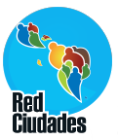
Rede Latino-Americana de Cidades Justas e Sustentáveis
​​É um espaço que reúne iniciativas dos cidadãos que promovem o controle social das políticas públicas em cidades onde estão localizados.
Cidades Participantes
Argentina: Buenos Aires, Cordoba, Mendonza, Rosário, San Martin de los Andes
Bolívia: La Paz,Cochabamba, Santa Cruz de la Sierra
Brasil: Belo Horizonte, Brasília, Curitiba, Ilhéus, Recife, Salvador, São Luís, São Paulo, Joinville, Ilhabela, Poços de Caldas, Florianópolis, Betim, Camaçari, Niterói, Piracicaba, Campinas, Varginha
Chile: Caracautin, Santiago, Valdivia- Region de los Rios, Villarrica, Província de Chiloé
Colômbia: Barranquilla, Bogotá, Área Metropolitana de Bucaramanga, Cali, Cartagena, Ibagué, Valledupar, Pereira, Manizales, Medellin
Equador: Cuenca, Tena, Quito, Puerto Ayora
México: Cidade do México, Guadalajara, Ciudad Juarez, León, Monterrey
Paraguai: Asunción, Encarnación
Peru: Arequipa, Lima, Trujillo
Uruguai: Montevideo,Trinidad

Slide 13

Notes:
13

Slide 14

Programa Cidades Sustentáveis
Objetivo: sensibilizar, mobilizar e oferecer ferramentas para que as cidades brasileiras se desenvolvam de forma econômica, social e ambientalmente sustentável.

Slide 15
Ferramentas
PLATAFORMA CIDADES SUSTENTÁVEIS: agenda para a sustentabilidade das cidades que incorpora de maneira integrada as dimensões social, ambiental, econômica, política e cultural;
INDICADORES: associados aos eixos da plataforma que fazem parte dos compromissos de prefeitos(as) – 100 básicos e mais de 300 gerais;
BOAS PRÁTICAS: Casos exemplares e referências nacionais e internacionais.
Confira todas as fontes e referências no site www.cidadessustentaveis.org.br

Slide 16
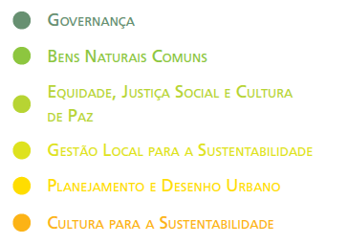

PLATAFORMA CIDADES SUSTENTÁVEIS - aborda as diferentes áreas da gestão pública, em 12 eixos temáticos.

Slide 17
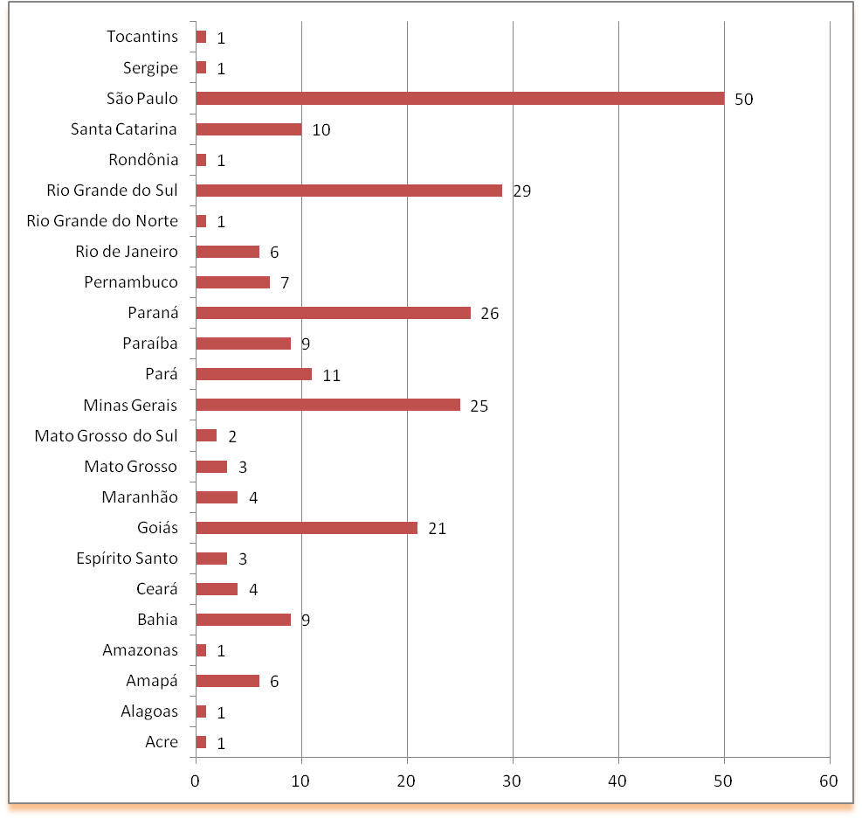
Total de signatários por Estado: 253

Slide 18
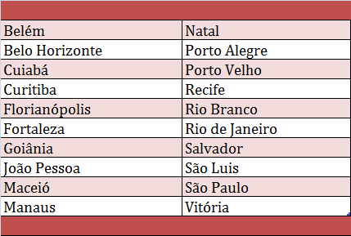
Capitais signatárias (20)

Slide 19
Signatários por região

Slide 20
Cidades com mais de 200 mil eleitores (83)

Slide 21
População Brasil x População Signatários

Slide 22
Signatários por partidos

Slide 23
Partidos Signatários
Diretórios Estaduais (9)

Slide 24
Partidos Signatários
Diretórios Nacionais (5)
Partido Verde (PV)
Partidos dos Trabalhadores (PT)
Partido Democrático Trabalhista (PDT)
Partido Popular Socialista (PPS)
Partido Socialismo de Liberdade (PSOL)

Slide 25


Guia GPS
Gestão Pública Sustentável
Realização: Rede Nossa São Paulo, Rede Social Brasileira por Cidades Justas e Sustentáveis e Núcleo de Estudos do Futuro.
Patrocínio: BRF

Slide 26
Estrutura de cada eixo temático
Definição do conceito
Condições ideais
Objetivos e indicadores
Como fazer
Quem já faz
Referências
Governança

Slide 27

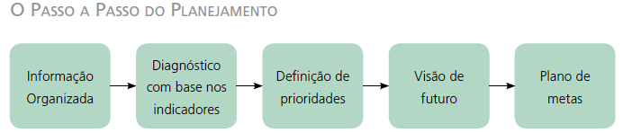
Cidades bem-sucedidas na concepção e execução de seu Plano Diretor e do Plano de Metas utilizaram como subsídio o mapeamento dos projetos já existentes e verificaram se estavam alinhados à visão geral do município.

Slide 28
Contatos:
Maurício Broinizi
mauricio@isps.org.br
www.nossasaopaulo.org.br
www.cidadessustentaveis.org.br

